Slide 1
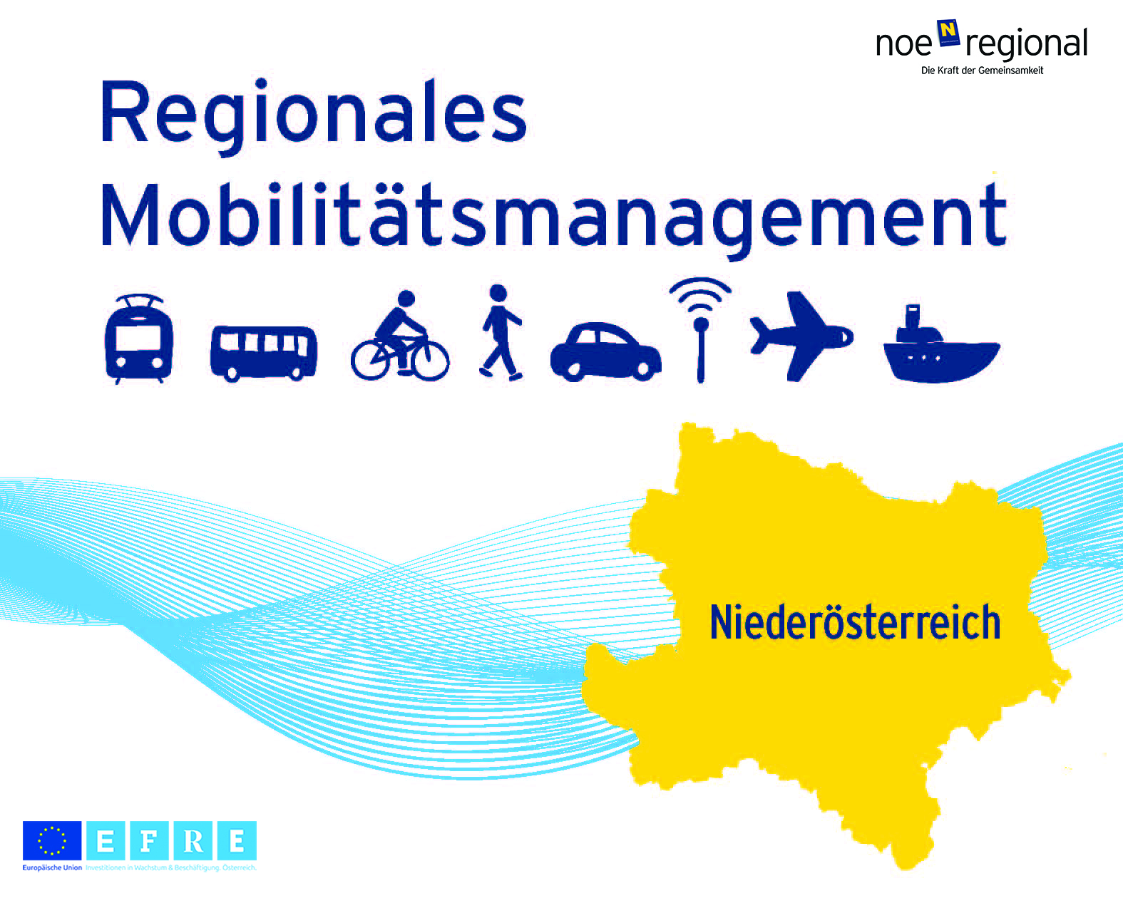

Slide 2
Das Regionale Mobilitätsmanagement
Kostenloses Service für NÖ Gemeinden, aber Gemeindevorstandsbeschluss und Nennung von Mobilitätsbeauftragten (1x politisch, 1x administrativ)
Derzeit ca. 480 Mobilitätsgemeinden → flächendeckender Ansatz als Ziel
Ansprech- und Vernetzungsstelle der NÖ Mobilitätsgemeinden zu allen Fragen der Mobilität (ÖV, Mikro-ÖV, Radverkehr, Multimodalität, Fußgängerverkehr, GIP, E-Mobilität, Förderungen, etc.)
Fachliche Beratung der Gemeinden zu Mobilitätsthemen sowie bei Projektentwicklung, -einreichung, -umsetzung und Förderungen
Das Regionale Mobilitätsmanagement

Slide 3
Das Regionale Mobilitätsmanagement
Konzeption und eigenständige Umsetzung von kommunalen und regionalen Mobilitätsprojekten
Begleitung von Mobilitätskonzepten, Busausschreibungen, etc.
Vernetzungstätigkeit
Öffentlichkeitsarbeit nach innen und nach außen
Organisation und Koordination von Veranstaltungen
Das Regionale Mobilitätsmanagement

Slide 4

Büro Mobilitätslandesrat
Gruppe Raumordnung Umwelt Verkehr
Gruppe Straße
Gemeinde/Stadt/Kleinregion
Land Niederösterreich
Verkehrsverbund Ost-Region
ÖBB
SUM Stadt Umland Management
NÖVOG
NÖ.Regional.GmbH
Andere Verkehrsunternehmen
eNu Energie- und Umweltagentur NÖ
MobilitätsmanagerInnen
Ecoplus/EMI
…..und andere
Schnittstelle Regionales Mobilitätsmanagement

Slide 5


Öffentlicher Verkehr (ÖV)
  Erstkontakt für Gemeinden bei Problemen mit ÖV (Schülerverkehr, fehlende Anbindung, zu lange Wartezeiten, Überlastung, etc.)
  Organisation und Teilnahme an Fahrplaninformationen mit VOR und ÖBB
  Begleitung von VOR-Busausschreibungen (Abfrage regionaler Bedürfnisse, Organisation von Infoterminen, ,,,)
  Regionale Anlaufstelle für Projektentwicklung (z.B. Mobilitätsstationen = Multimodale Knoten) und Problemstellungen bei laufenden Projekten
  Bewusstseinsbildung (Veranstaltungen wie Mobilitätsfeste, Plakatkampagnen, Wettbewerbe, Anreise-Info bei Veranstaltungen und auf Gemeinde-Websites)
      Förderlotse (Erstinformation, Beratung, Unterstützung b. Erstellung von Einreichunterlagen, Besprechungsorganisation,…)
Leistungen des Regionalen Mobilitätsmanagements

Slide 6

Mikro ÖV-Angebote
  Erstinformation und Beratung
  Prozessbegleitung und Unterstützung bei Planungstätigkeiten des VOR – Abstimmung regionaler Bedürfnisse
  Umsetzungsunterstützung (vom Fahrplan über Marketing bis zur benötigten Infrastruktur)
Fahrgemeinschaften
  Multiplikator für vorhandene Angebote
  Unterstützung und Beratung bei der Umsetzung regionaler Fahrgemeinschaftsprojekte wie z.B. P&D Parkplätze
  Anreiseinfos bei Veranstaltungseinladungen
Leistungen des Regionalen Mobilitätsmanagements

Slide 7



E-Mobilität
  Erstinformation und Weitervermittlung an FachexpertInnen (z.B. eNu, KEMs, etc.)
  Förderlotse
  Vermittlung von Best Practice-Projekten (Kommunale E-Carsharing-Modelle, etc.)
  Elektrifizierung des ÖVs (E-Busse)
Mobilität der Zukunft
  Mitarbeit beim Projekt „Mobilitätsgarantie“
e
Leistungen des Regionalen Mobilitätsmanagements

Slide 8

AKTIVE MOBILITÄT - Radverkehr:
  Schwerpunkt 2021
  Radverkehrsförderung wurde neu aufgestellt
  Zukünftig werden 3 Kategorien von Radinfrastruktur-Projekten gefördert
    Radschnellverbindungen
    Radwege in Potentialregionen
    Erschließung ländlicher Räume
  Prozessbegleitung Radwegeplanungen
  Förderberatung und Unterstützung bei Erstellung von Einreichunterlagen („Landesförderung neu“, ELER, klimaAktiv:mobil, SCHIG)
  Unterstützung und Planung bewusstseinsbildender Kampagnen, z.B. GEHmeinsam Radln-Broschüre
Leistungen des Regionalen Mobilitätsmanagements

Slide 9

AKTIVE MOBILITÄT - Fußgängerverkehr
  Initiierung und Begleitung von Projekten zur Förderung des Fußgängerverkehrs (z.B. SchulGehBus, Elternhaltestellen, Barrierefreiheit…)
  Infovorträge für Gemeinden und Schulen (Elternabend)
  Sensibilisierung und Bewusstseinsbildung (Kampagnen, etc.)
  Verkehrsberatungen zum Thema Sicherheit zur Forcierung des Fußgängerverkehrs in den Gemeinden
Leistungen des Regionalen Mobilitätsmanagements

Slide 10





Park & Ride, Bike & Ride, Elternhaltestellen (Kiss & Ride ) und Park & Drive Anlagen
  Betreuung des Projekt „NÖ-Pendlergaragen Wien“ bei ÖV-Knotenpunkten zur Unterstützung multimodaler Mobilitätsketten
  Bedarfserhebungen für P&R-, B&R- und P&D-Anlagen b. Gemeinden und Weiterleitung an zuständige Stellen des Land NÖ → Abwägen von Umsetzungsmöglichkeiten
  Bewusstseinsbildung für Multimodalität und Mobilitätswegeketten
GIP (Graphenintegrations-Plattform)
  Grundinfo und Monitoring der Daten
Leistungen des Regionalen Mobilitätsmanagements

Slide 11
Kostenlose Verkehrsberatung für Gemeinden
5 fachspezifisch ausgebildete MobilitätsmanagerInnen
Qualifikation durch ausgewählte Kurse bei FSV
Zertifizierung nach Prüfungsabnahme durch RU7
Themen von Verkehrsberuhigung über Parkraumbewirtschaftung bis hin zur Verbesserung d. Rad- u. Fußwegenetzes u.v.m.
Anfrage der Gemeinde
Auftrag des Landes RU7
Periodische Reflexion
Verkehrsberatung
Analyse
Empfehlungsschreiben Maßnahmen- und Lösungsspektrum
Fachexpertenpool
Land/Externe
Leistungen des Regionalen Mobilitätsmanagements

Slide 12
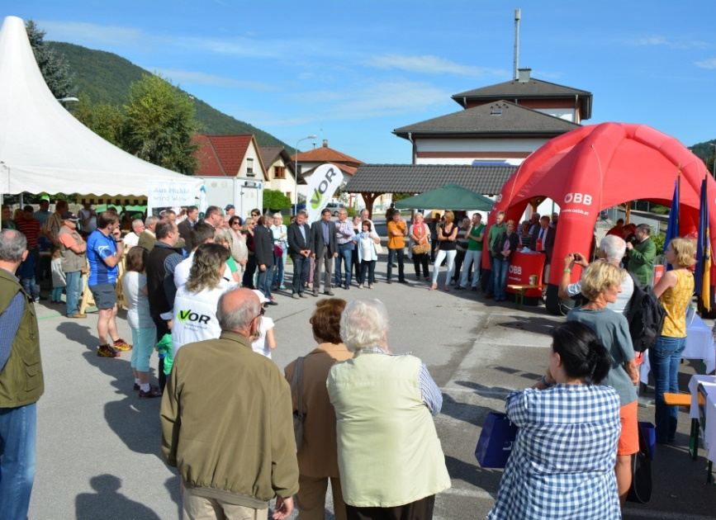
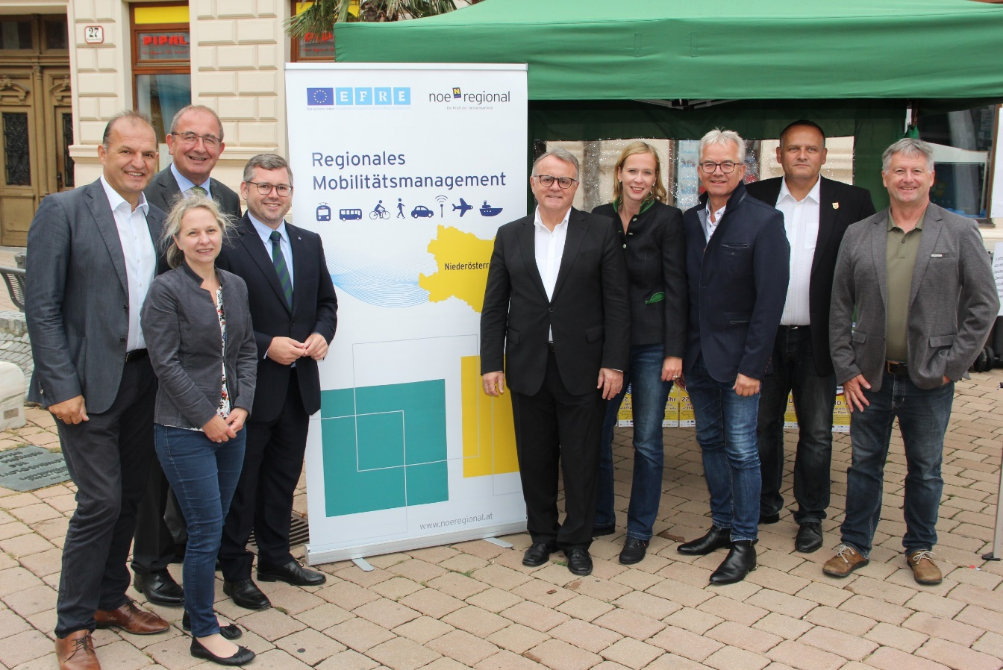
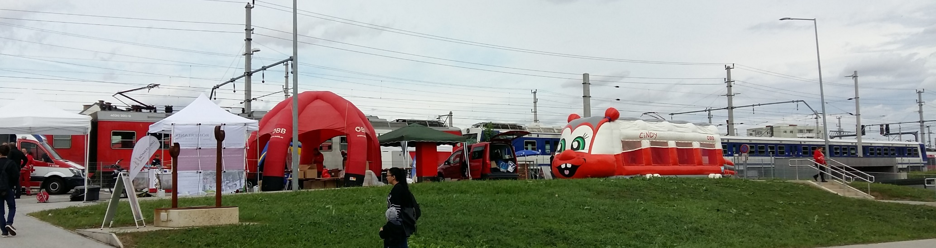
Mobilitätsfeste
an multimodalen Knoten
Mobilität zum Anfassen, Ausprobieren und Testen (Lastenräder, E-Autos, Radparcours,…)
Leistungen des Regionalen Mobilitätsmanagements

Slide 13
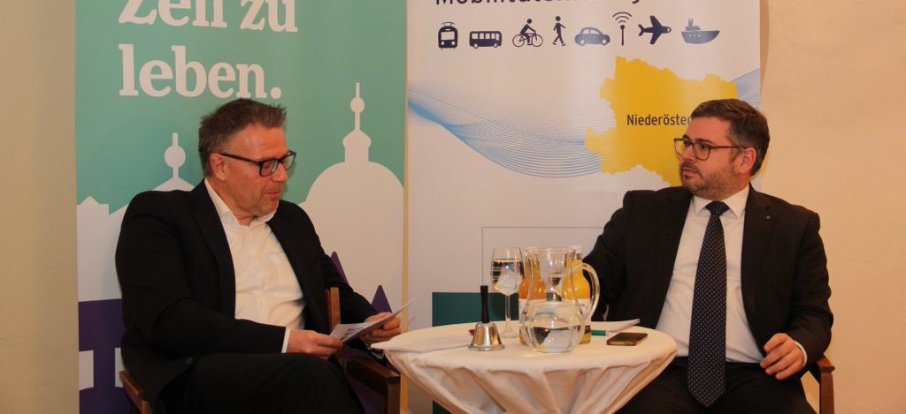
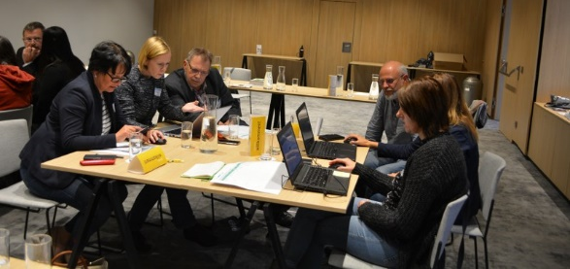
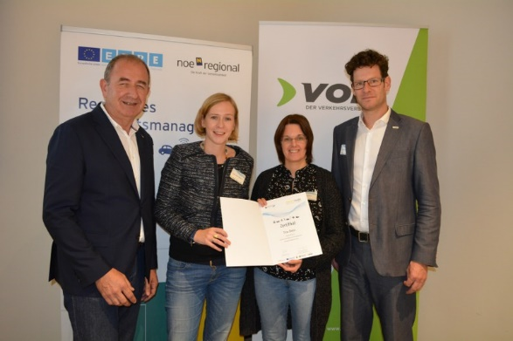
Smart mobil
Weiterbildungsreihe für die NÖ Mobilitätsbeauftragten
Leistungen des Regionalen Mobilitätsmanagements

Slide 14
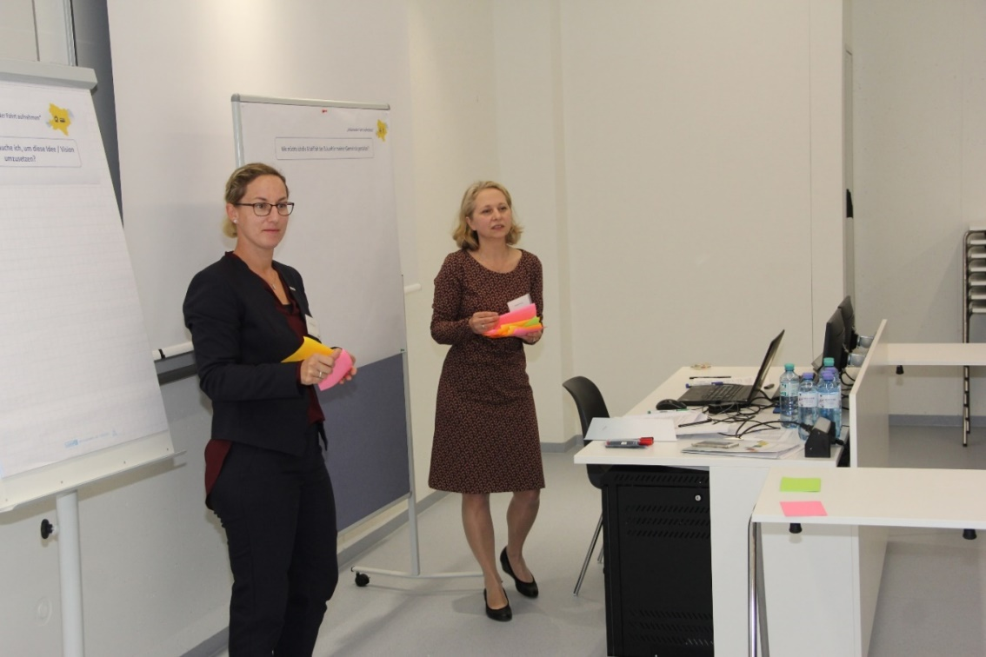
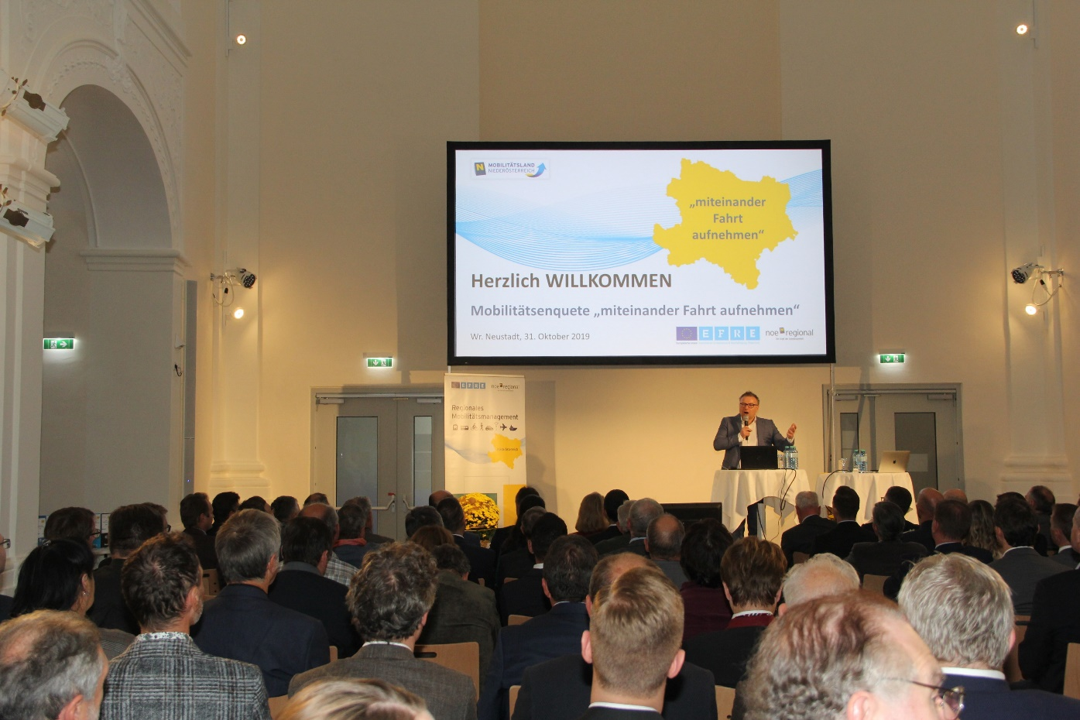
Mobilitäts-Enquete „miteinander Fahrt aufnehmen“:
Leistungen des Regionalen Mobilitätsmanagements

Slide 15
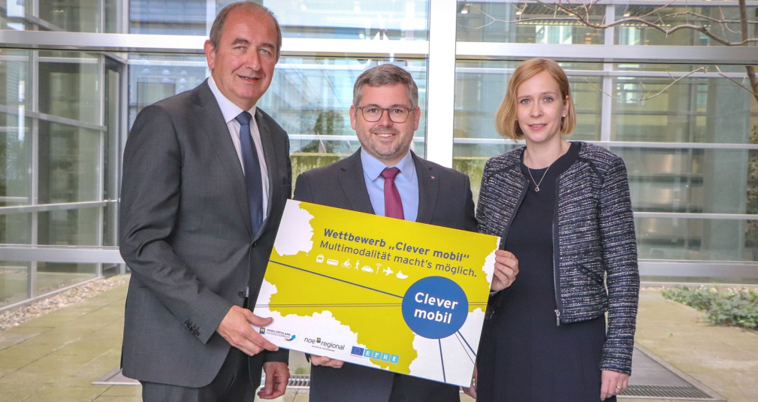
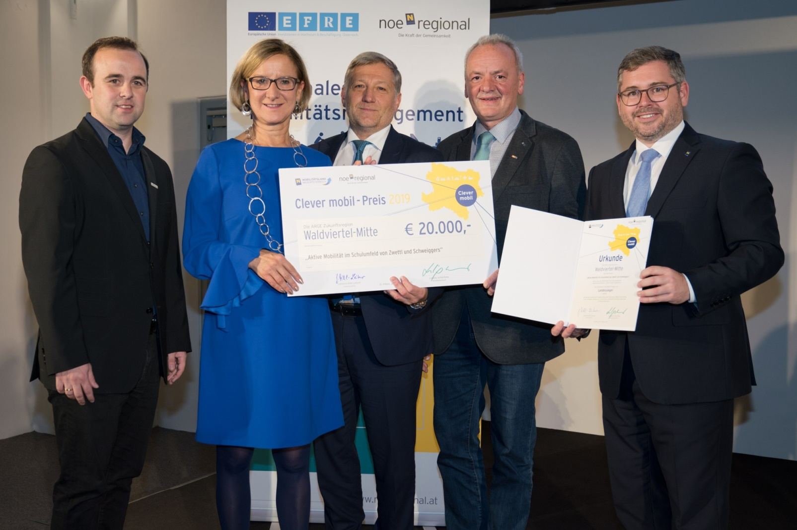
Clever mobil – landesweiter Mobilitätswettbewerb
© Florian Krumböck / Büro LR Schleritzko
Landessieger 2019: ARGE Zukunftsregion Waldviertel-Mitte
photography by Josef Bollwein | © 2019 flashface.com
Leistungen des Regionalen Mobilitätsmanagements

Slide 16

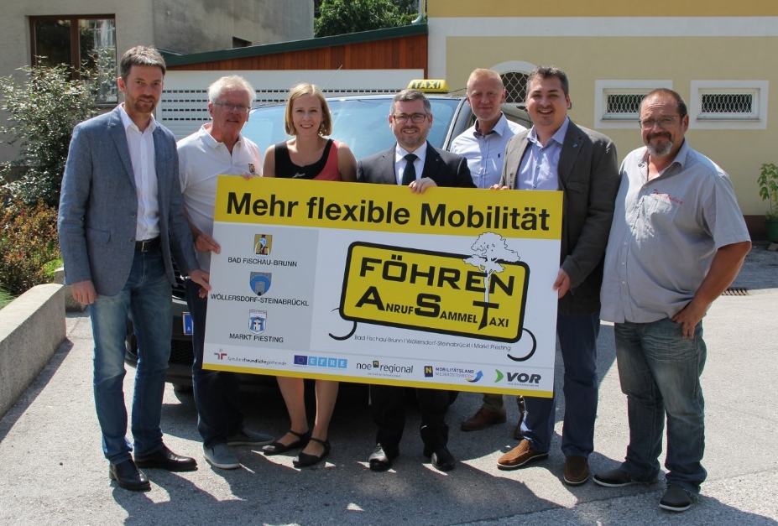
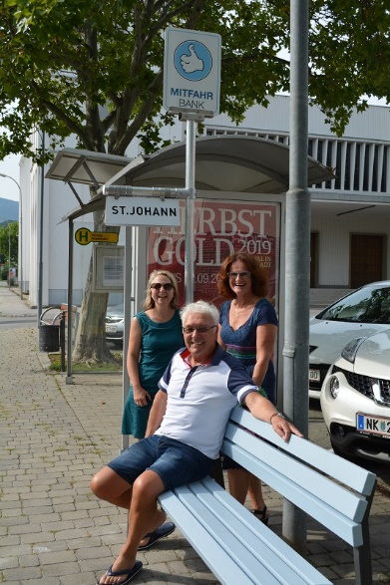
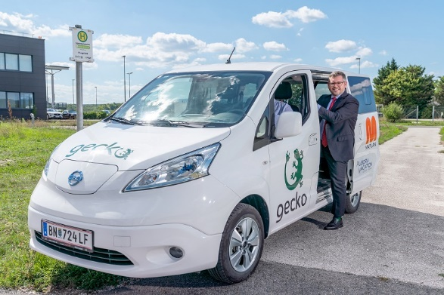
Mitfahren
Mikro-ÖV Systeme
photography by Josef Bollwein | © 2019 flashface.com
Leistungen des Regionalen Mobilitätsmanagements

Slide 17
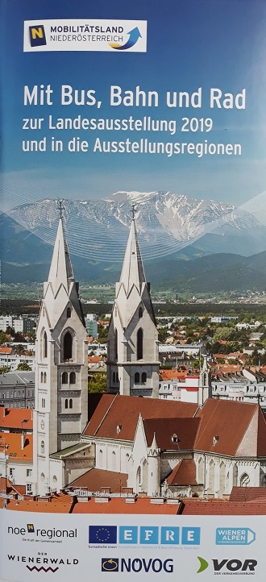
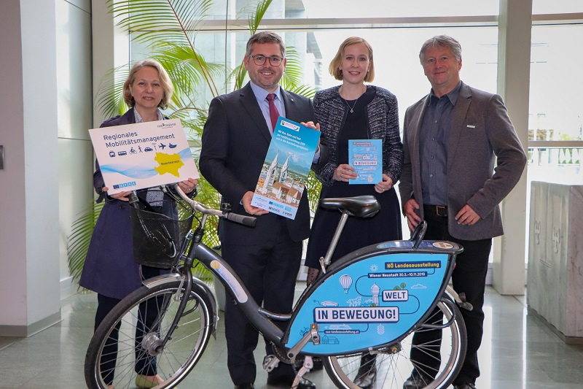
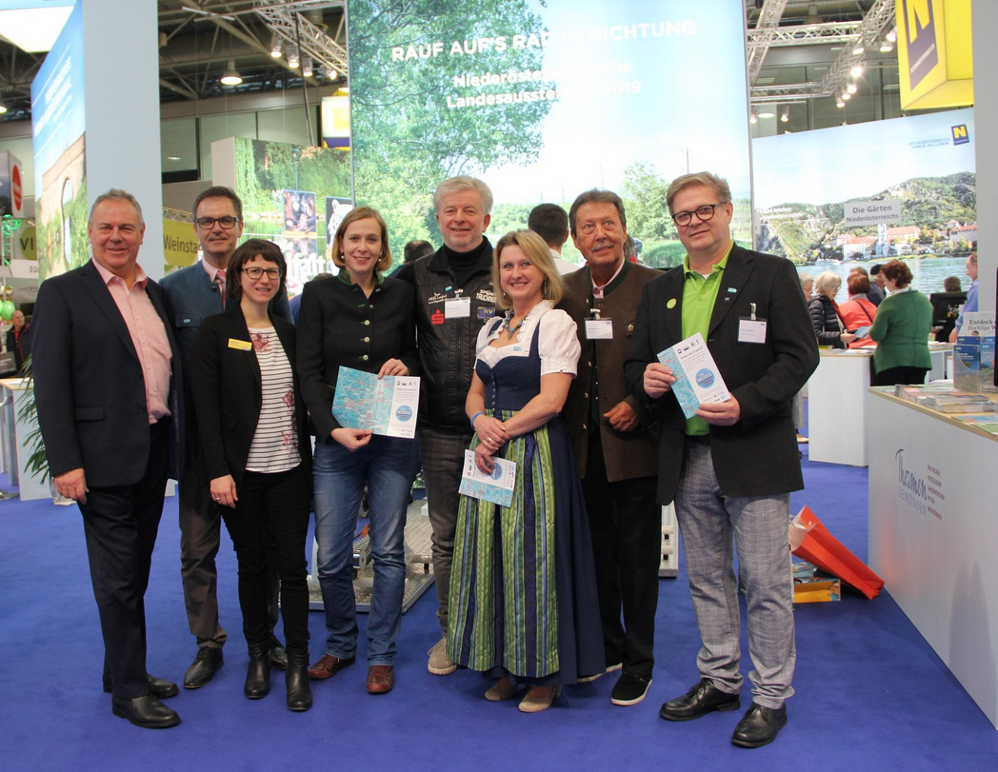
Ausflugsbroschüre „Mit Bus, Bahn und Rad zur Landesausstellung 2019“ und in die Ausstellungsregionen
Neuauflage in Kooperation mit den Tourismusdestinationen 2021
© Florian Krumböck / Büro LR Schleritzko
Leistungen des Regionalen Mobilitätsmanagements

Slide 18
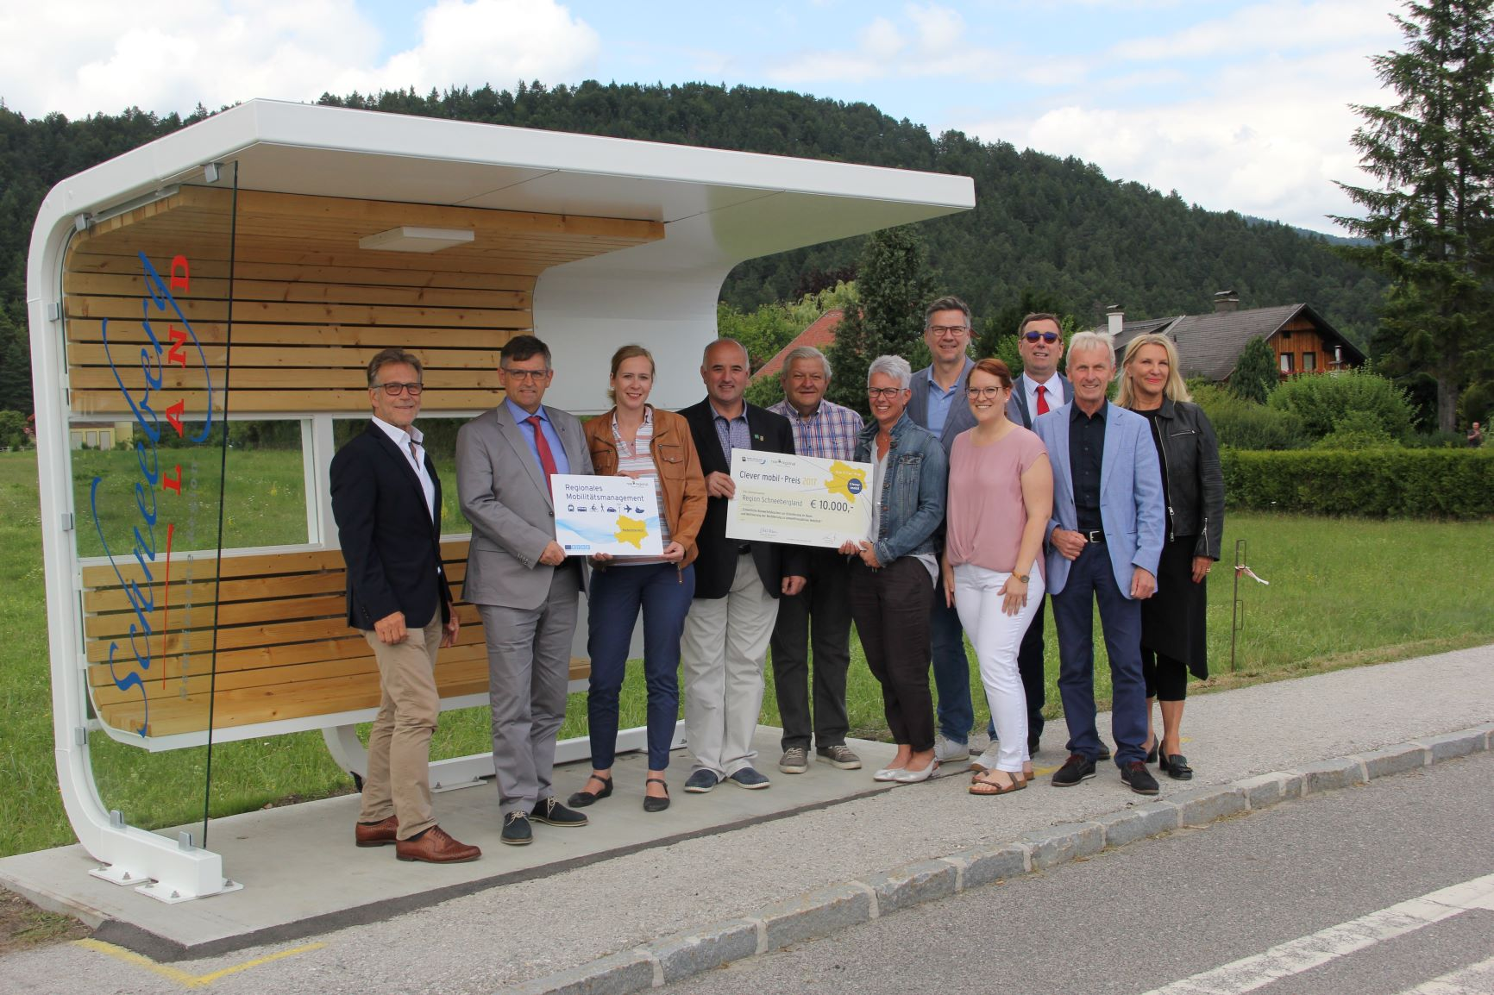
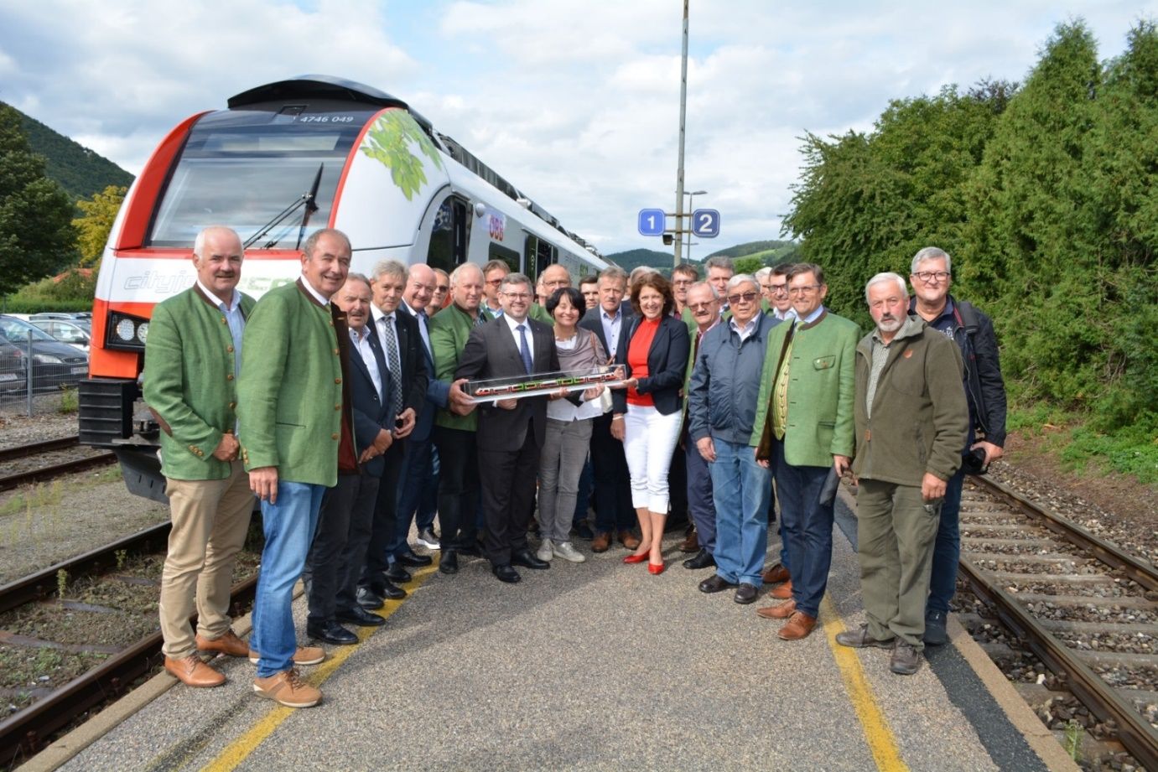
Testfahrt mit Akku-Zug: Cityjet eco
Einheitliche Buswartehäuschen
im Schneebergland
Leistungen des Regionalen Mobilitätsmanagements

Slide 19
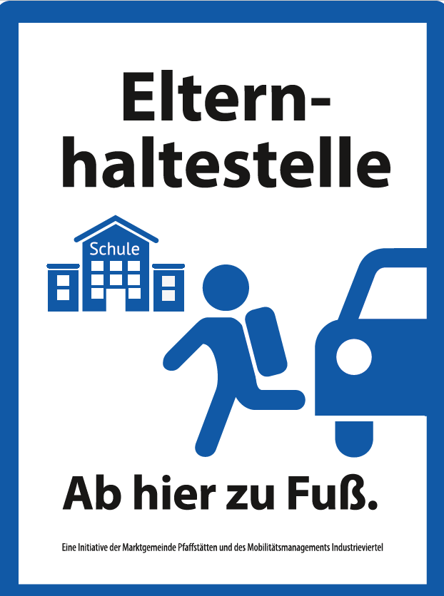
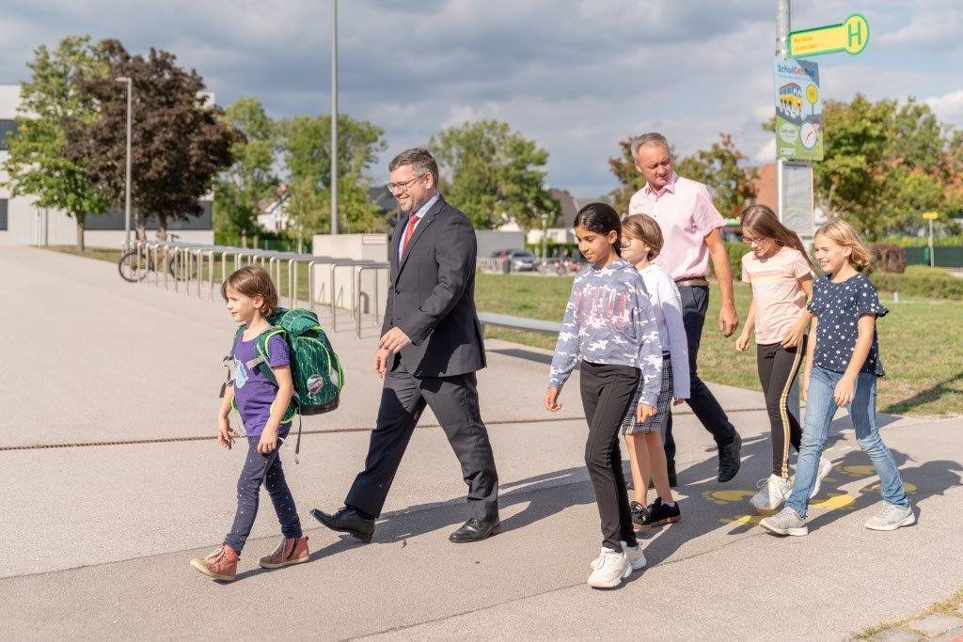
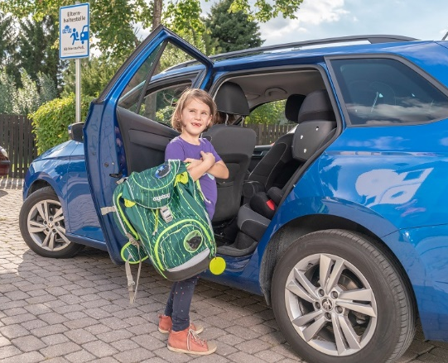

Aktive Mobilität
photography by Josef Bollwein | © 2019 flashface.com
photography by Josef Bollwein | © 2019 flashface.com
Leistungen des Regionalen Mobilitätsmanagements

Slide 20
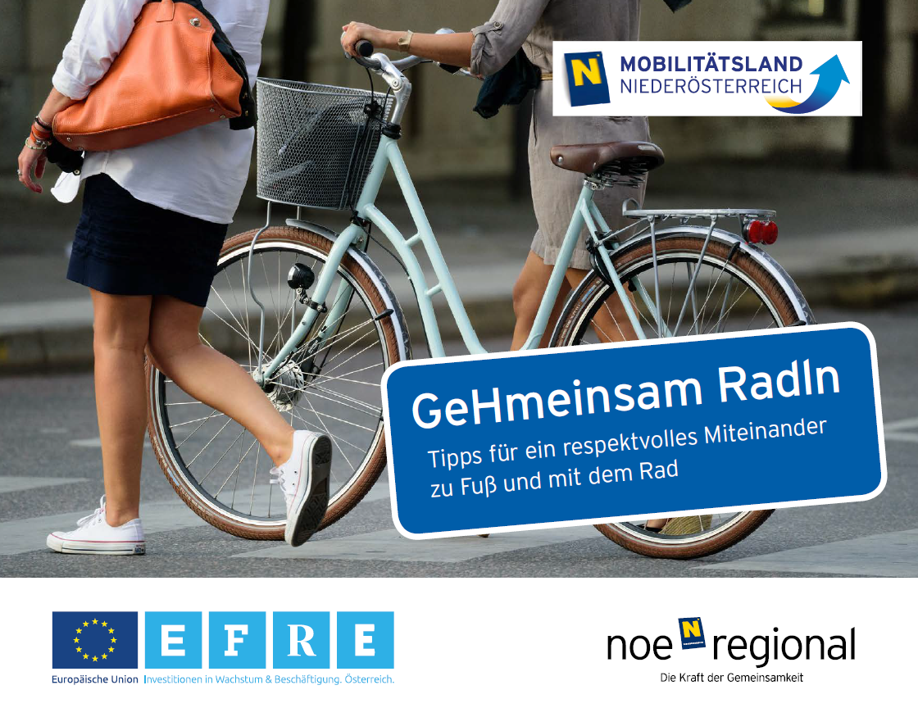
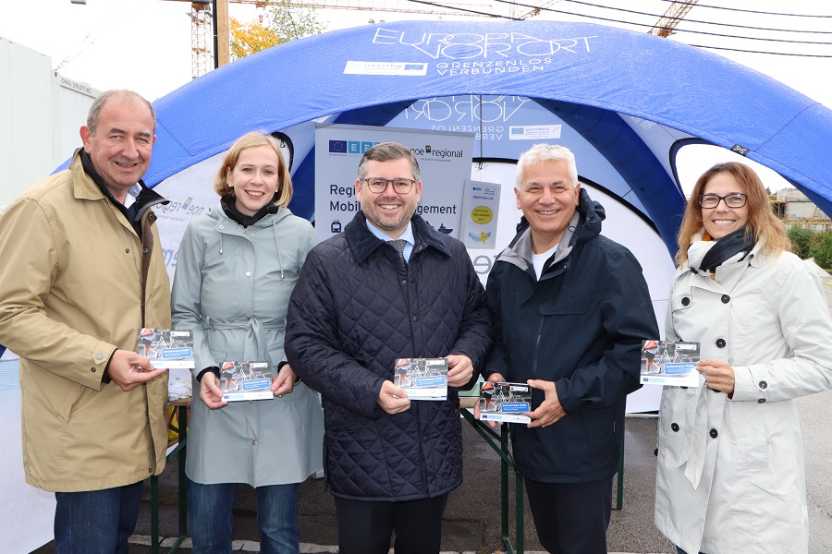
Folder „GeHmeinsam Radln“
Tipps für ein
respektvolles Miteinander
zu Fuß und mit dem Rad
Leistungen des Regionalen Mobilitätsmanagements

Slide 21
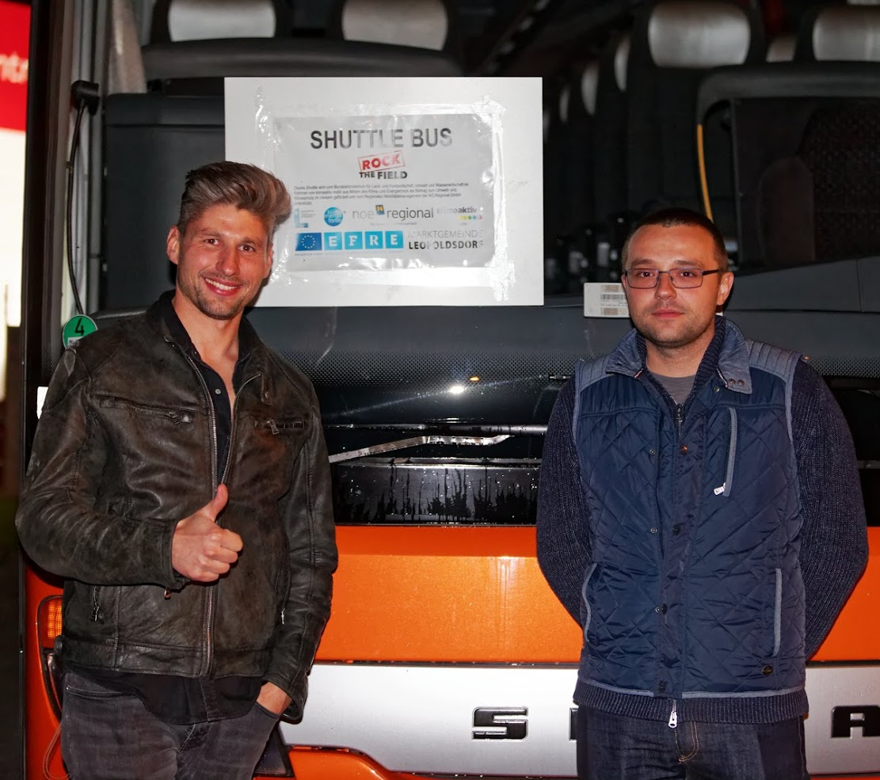
ÖV-Shuttles
Leistungen des Regionalen Mobilitätsmanagements

Slide 22
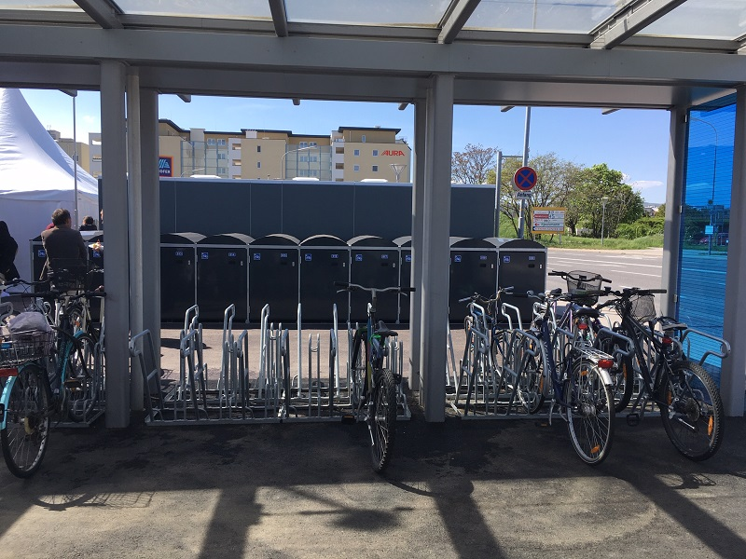
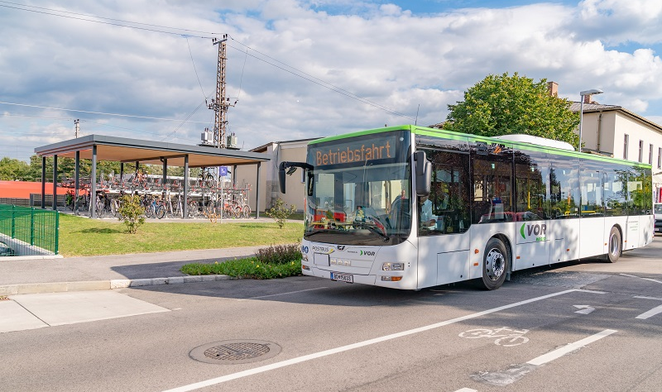
Multimodale Knoten - Mobilitätsstationen
photography by Josef Bollwein | © 2019 flashface.com
Leistungen des Regionalen Mobilitätsmanagements

Slide 23
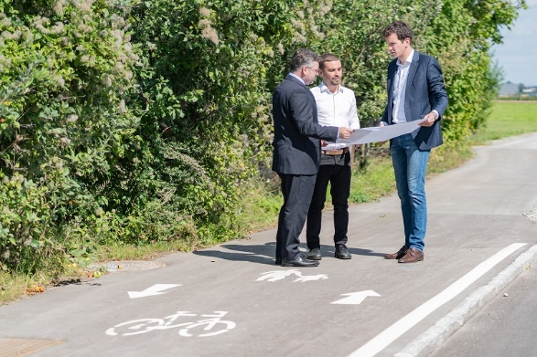
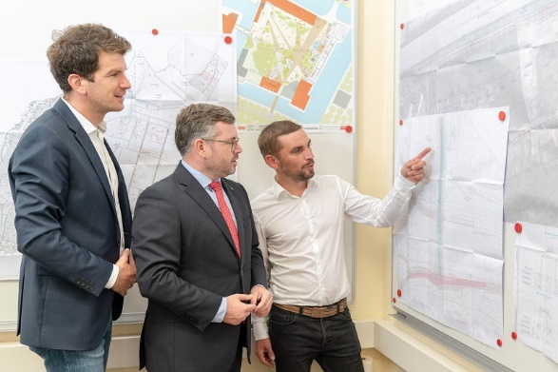
Verkehrsberatung
photography by Josef Bollwein | © 2019 flashface.com
photography by Josef Bollwein | © 2019 flashface.com
Leistungen des Regionalen Mobilitätsmanagements

Slide 24
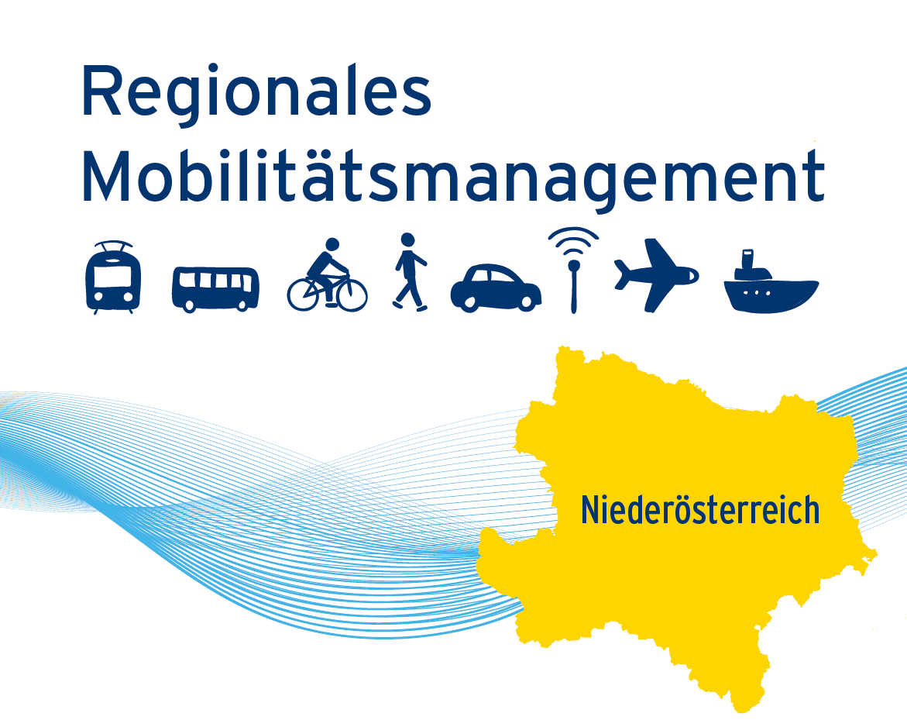
Mobilität in ihrer Vielfalt sichern,
zukunftsfähig gestalten und fördern!
Vielen Dank für die Aufmerksamkeit!
NÖ Landesmobilitätskonzept 2030+
Franz Gausterer
Bereichsleiter Mobilität der NÖ.Regional

